Slide 1
Application de gestion d'évènements

Slide 2
TABLE OF CONTENTS
01
Introduction
04
Architecture
02
Description du projet
05
Partie de développement
03
Environnement logiciel et langages utilisés

Slide 3

INTRODUCTION
Ce projet de stage d'initiation a été effectué au sein de la Société Tunisienne d'Electricité et de Gaz
(STEG), (direction transport électricité sud).
La Société tunisienne de l'électricité et du gaz ou STEG est une société tunisienne de droit public à caractère non administratif. Créée en 1962, elle a pour mission la production et la distribution de l'électricité et du gaz naturel sur le territoire tunisien.

Slide 4
Description du projet
L'application de gestion d'événements a pour but de nous simplifier la vie afin que nous nous concentrons davantage sur des tâches à haute valeur ajoutée.

Slide 5
Les principaux services sont :
Gérer les événements
Gérer les rapports
Gérer les utilisateurs
Planifier ,modifier et supprimer des événements
Création d'un rapport sur un événement spécifique
Ajout, suppression et modification des utilisateurs

Slide 6
ENVIRONNEMENT LOGICIEL ET LANGAGES UTILISES

Slide 7

Spring boot Suite
Spring Boot est un framework de développement applicatif Java open source. Il est particulièrement recommandé pour le développement d'API.. Il suit le motif de conception Modèle-Vue-Contrôleur.

Slide 8

HTML
L'HyperText Markup Language, généralement abrégé HTML, est le langage de balisage conçu pour représenter les pages web. C'est un langage permettant d'écrire de l'hypertexte, d'où son nom. .

Slide 9

CSS
Les feuilles de style en cascade (CSS) permettent d’ajouter facilement du style (polices, couleurs, espacement, etc.) à des documents Web .

Slide 10

CSS
Bootstrap est une collection d'outils utile à la création du design de sites et d'applications web. Bootstrap vous donne également la possibilité de créer facilement des conceptions réactives(responsive) .

Slide 11
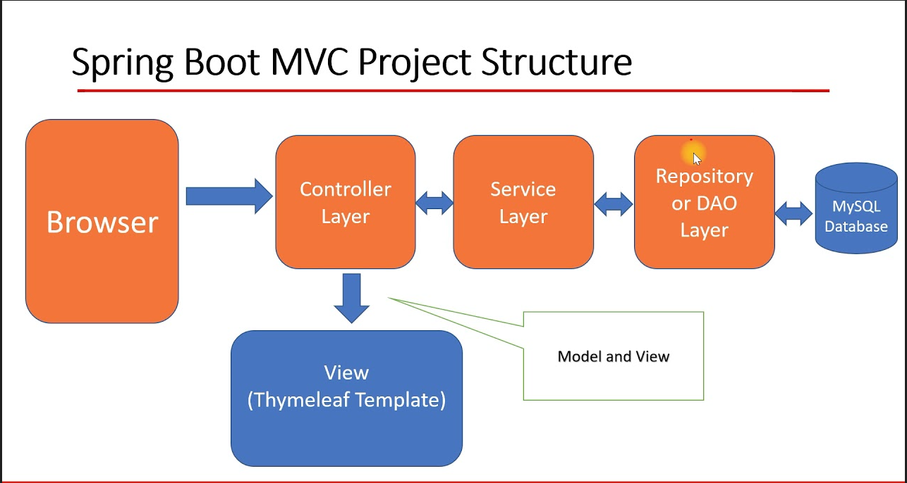
Architecture
L'application de gestion d'événements a pour but de nous simplifier la vie afin que nous nous concentrons davantage sur des tâches à haute valeur ajoutée.

Slide 12
PARTIE DE DEVELOPPEMENT

Slide 13
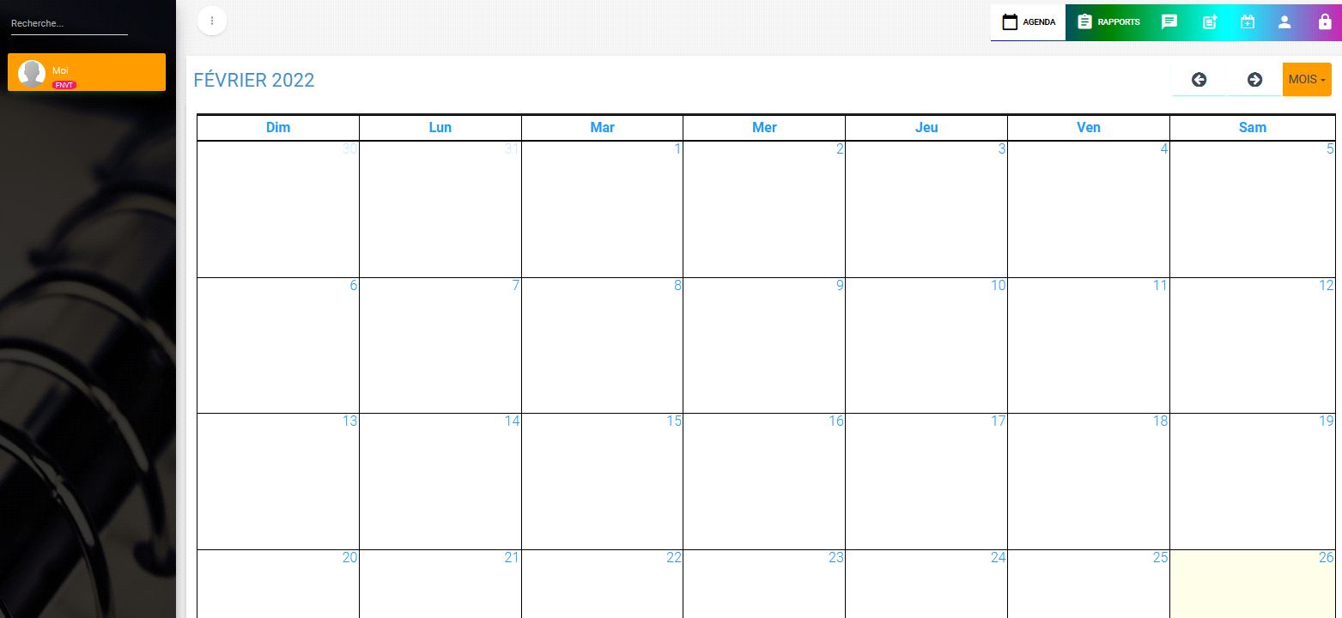
Page d'accueil
Le développement du module accueil contient précisément un menu qui contient des champs ( profil, agenda, rapport journalier, barre de recherche d'utilisateur ).

Slide 14
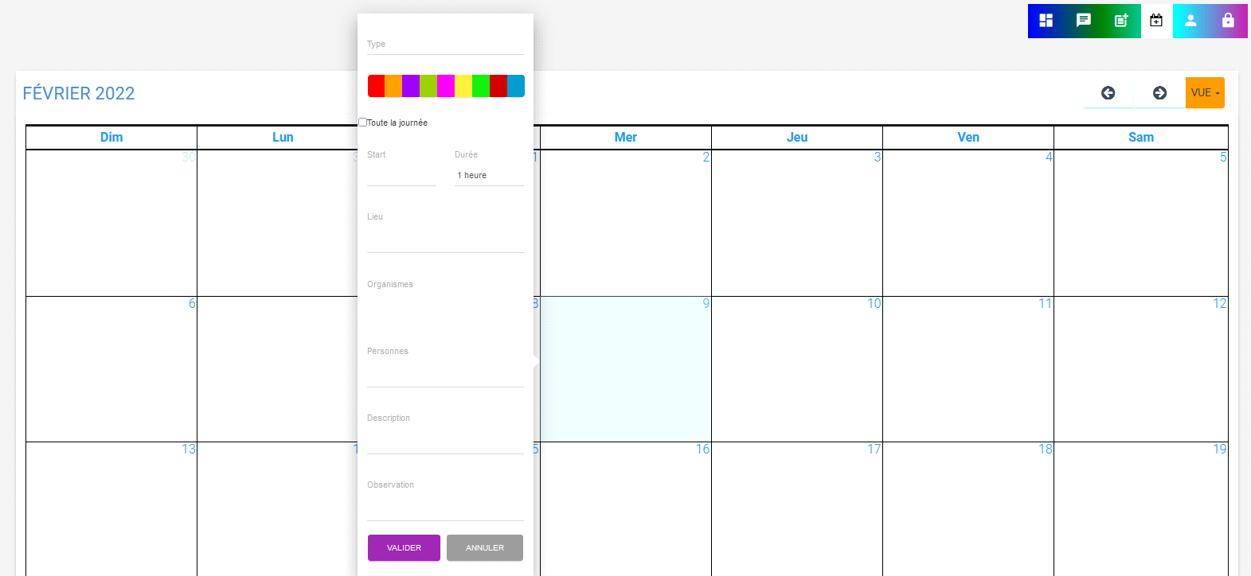
Planification d'un événement
Ce module nous permet de planifier un événement simplement en cliquant sur la date voulu tout en précisant les différentes détails sur ce dernier.

Slide 15
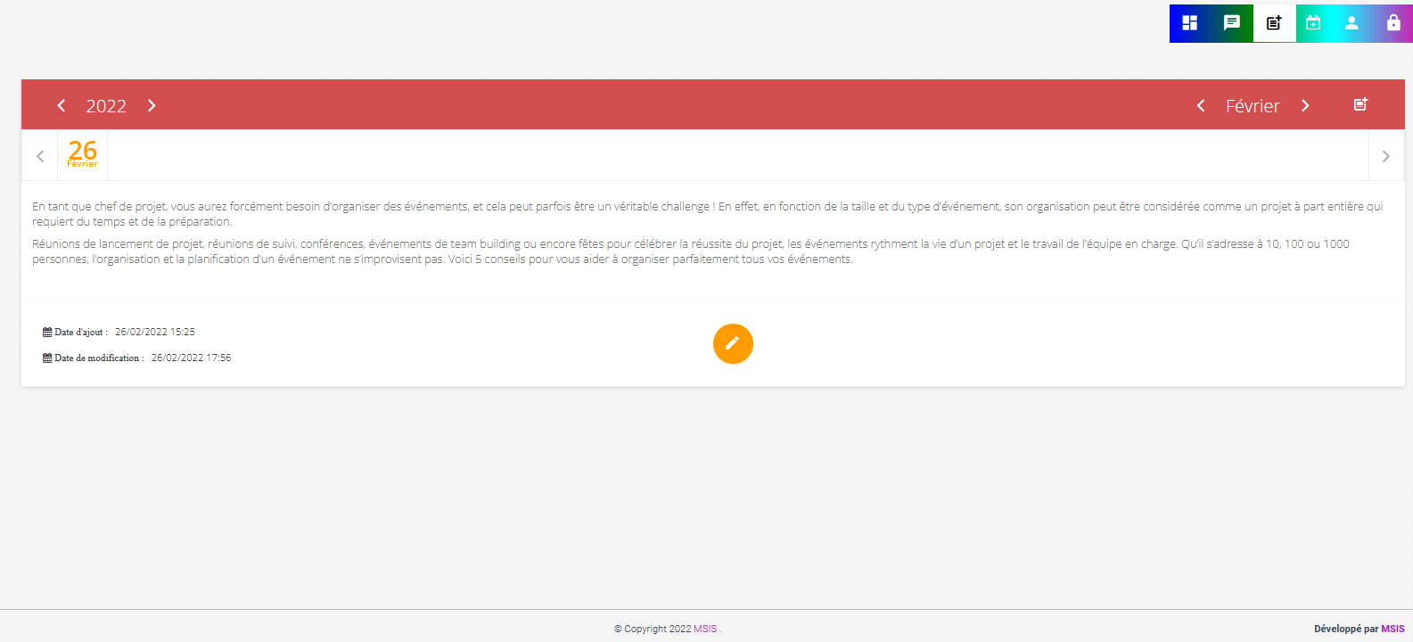
Ajout et modification d'un rapport
L'utilisateur peut s'exprimer à propos d'un événement on ajoutant un rapport ,il peut aussi modifier un rapport existant

Slide 16
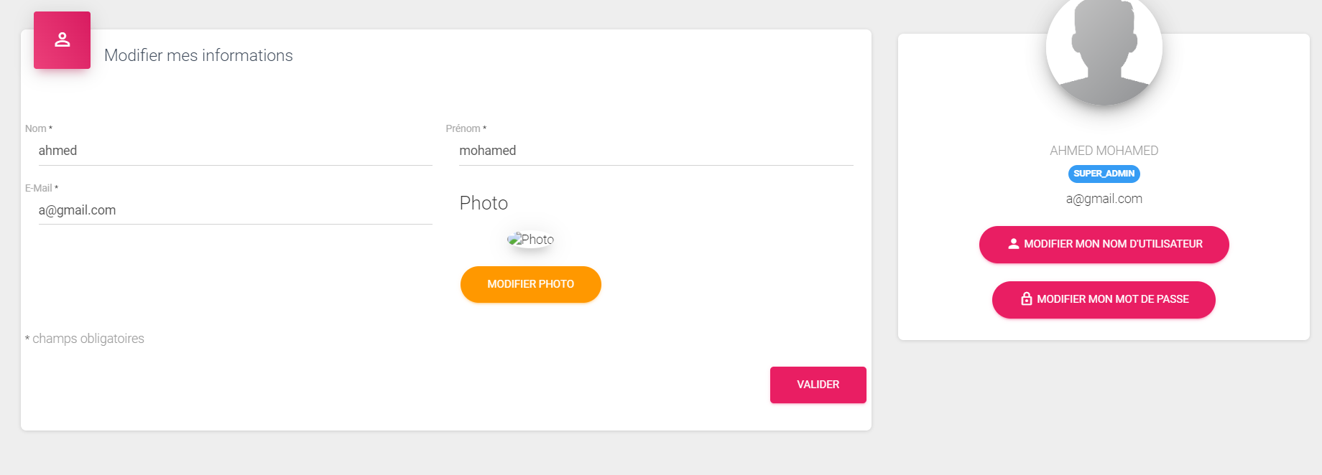
La gestion de profil
La page de profil permet d’afficher les informations d’un utilisateur avec la possibilité de la modification.

Slide 17
Merci pour votre attention !
Temps de poser les question?
addyouremail@freepik.com

Slide 18
CREDITS
t.
ThymeleafFlaticon
W3school Freepik
Stackoverflow

